Slide 1

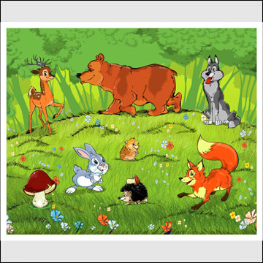
Дикие животные – это животные, которые живут в
природе без помощи и заботы человека.

Slide 2
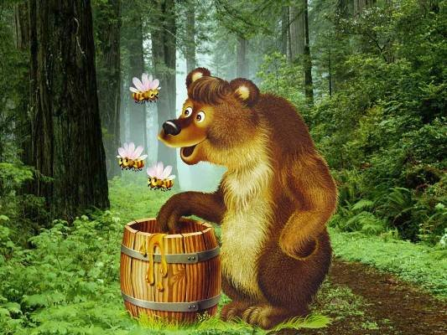
Медведь очень любит полакомиться
малиной и медом

Slide 3
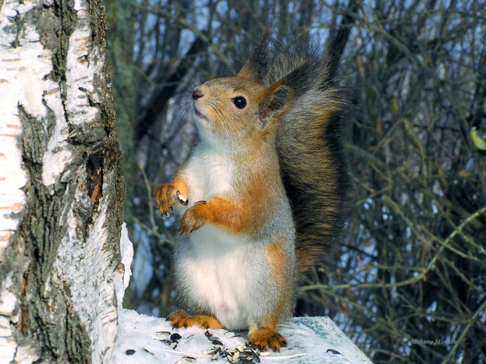
Белочка живёт в дупле. На зиму она делает запасы – шишки, ягоды, грибочки.

Slide 4
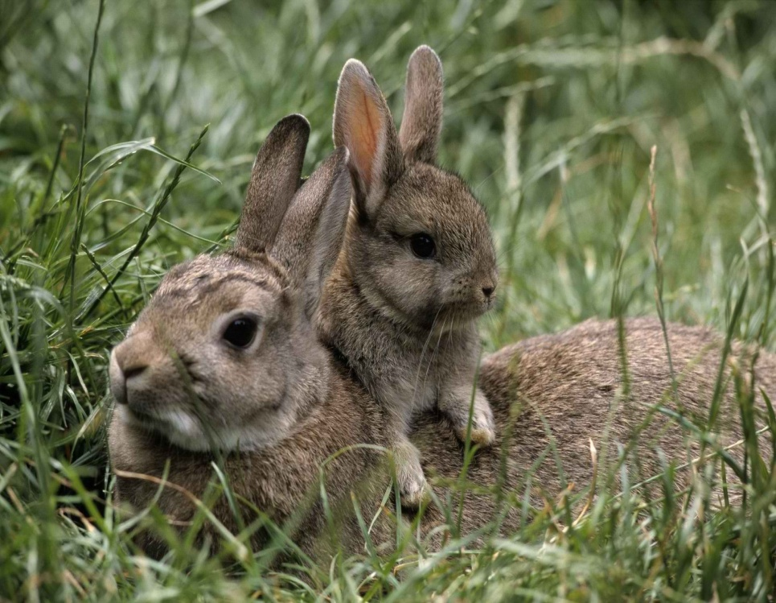
Кто в лесу самый пугливый и
самый быстрый?
Конечно же, это заяц!

Slide 5
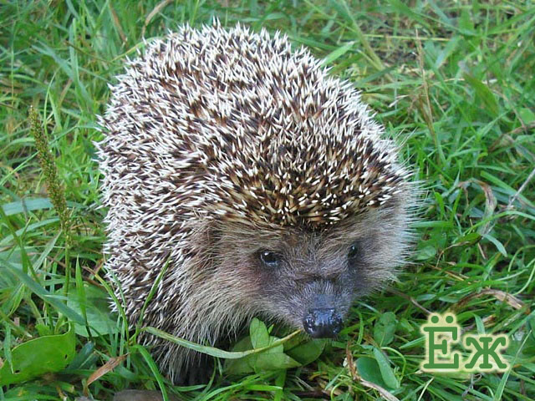
Ёж – удивительное животное,
тело его покрыто
Колючками. Чувствуя опасность ёжик
сворачивается в клубочек

Slide 6
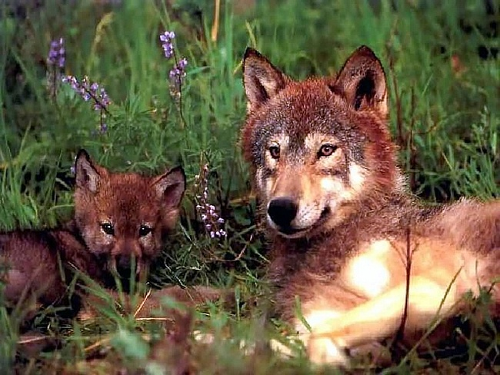
В наших лесах можно встретить
волка – это опасный хищник.

Slide 7
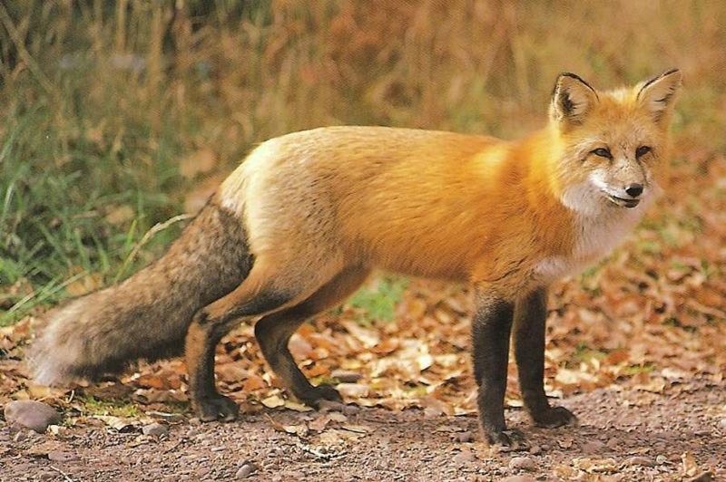
Лиса – хитрая охотница. Она живёт в норе.

Slide 8



